Slide 1
Мероприятия февраля 2022г.
Группа № 16 «Непоседы»

Slide 2
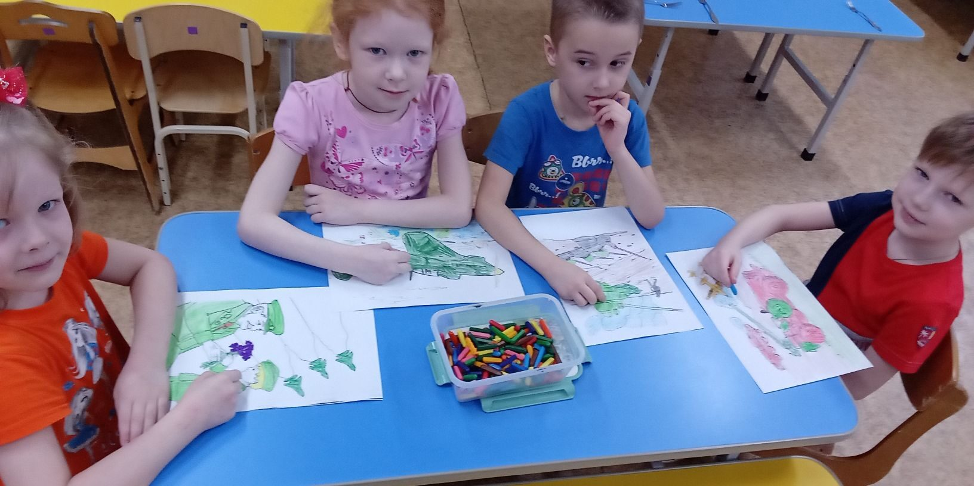
День Сталинградской битвы. День воинской славы России.

Slide 3
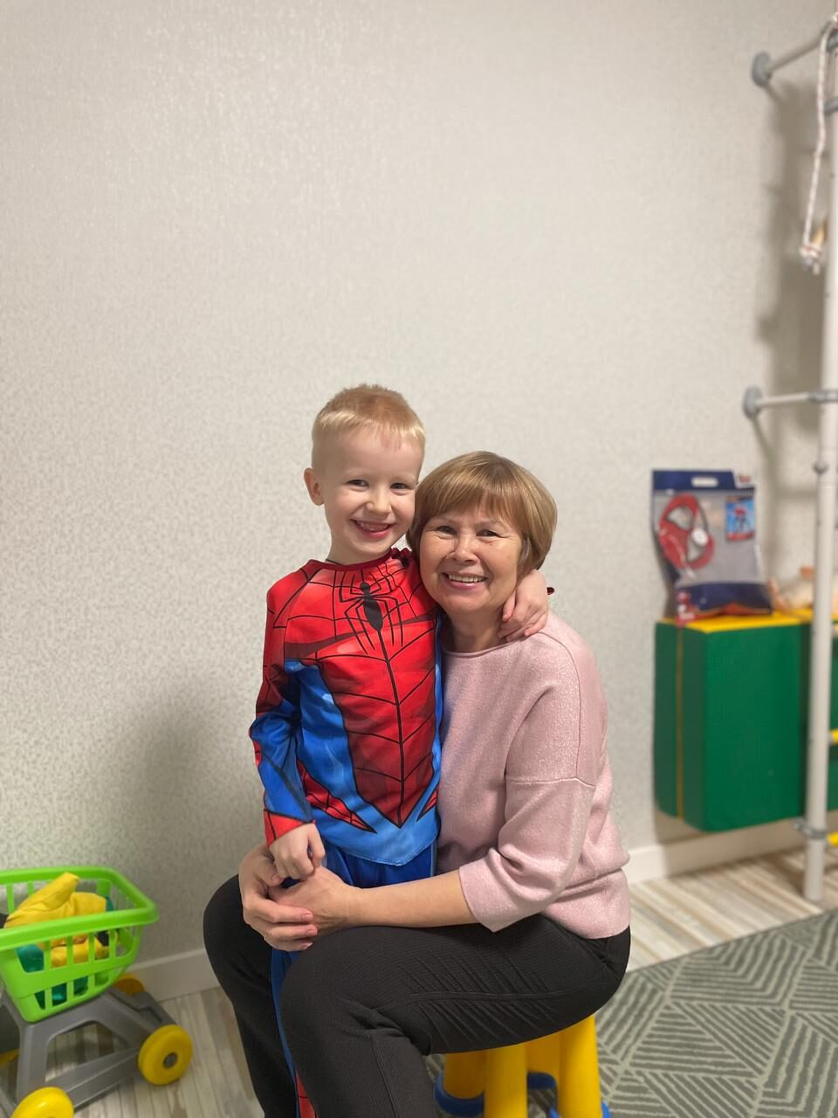
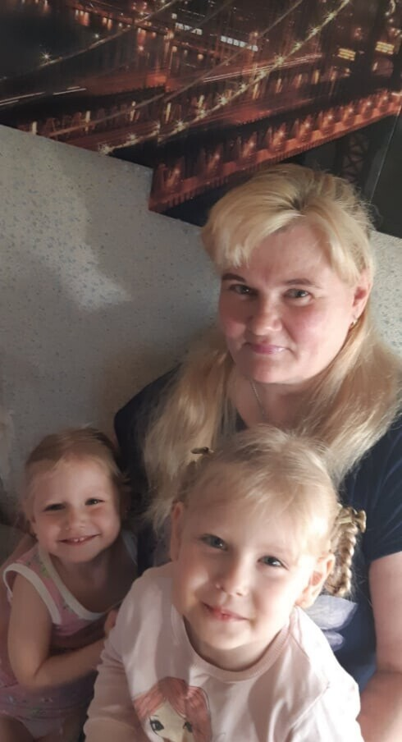
День «Подарите детям улыбку»

Slide 4
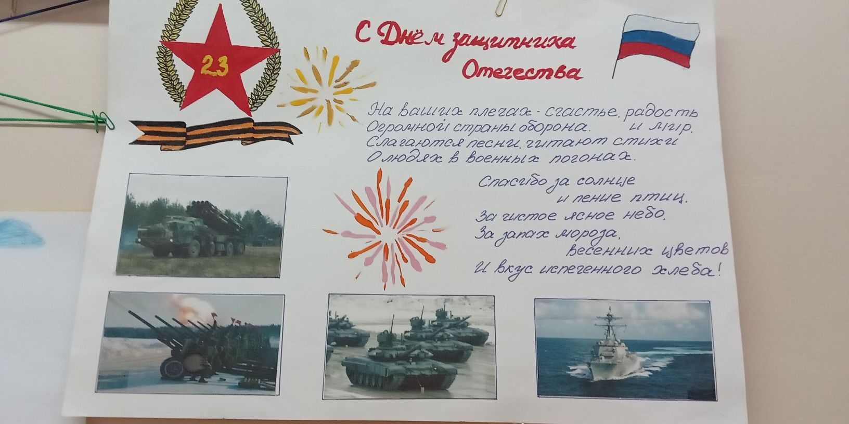
Выставка рисунков «Портреты наших пап»

Slide 5
Выпуск газеты «Поздравляем наших пап»

Slide 6
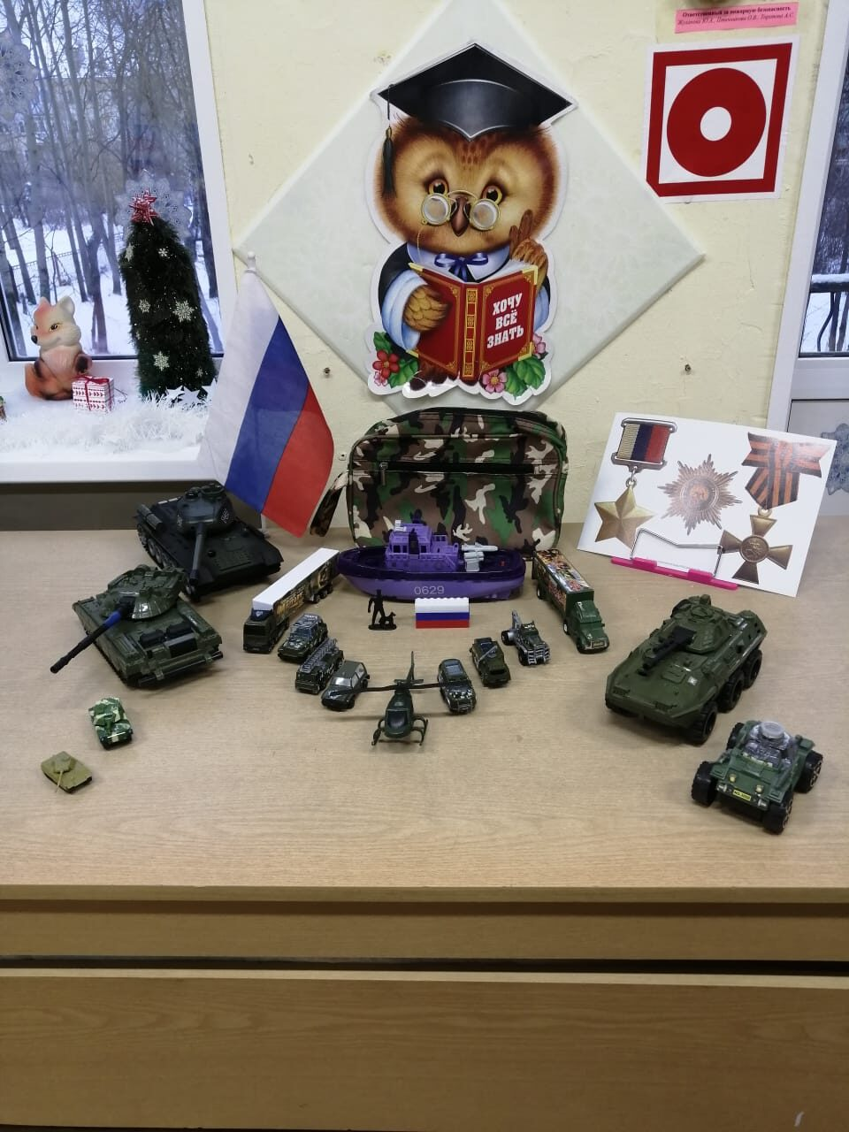
Выставка «Военной техники»

Slide 7
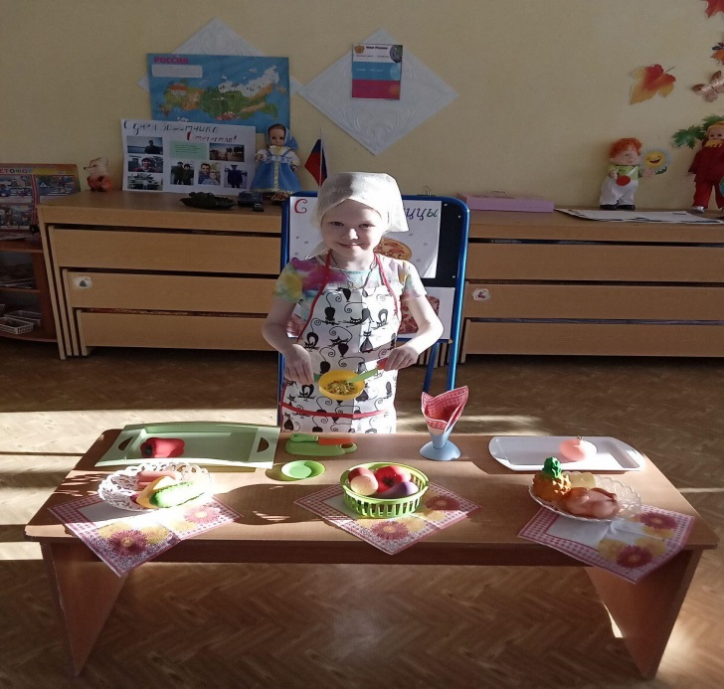
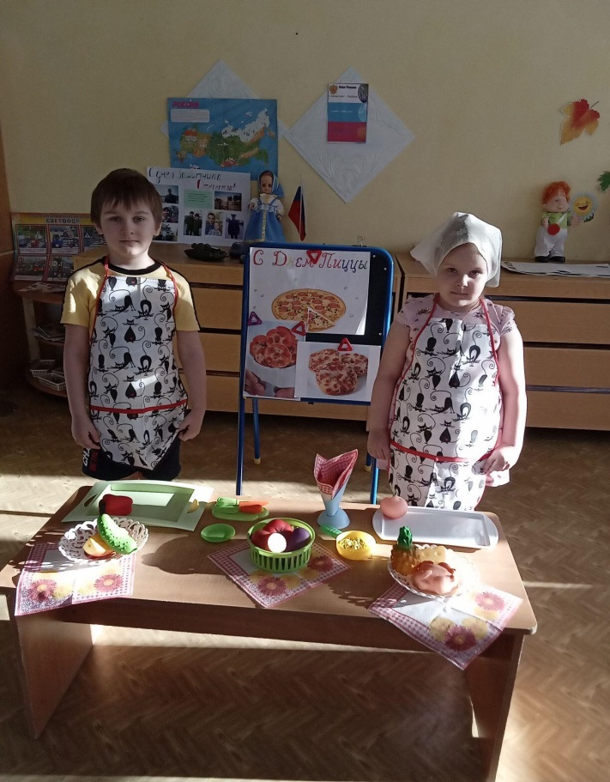
Всемирный «День пиццы»

Slide 8
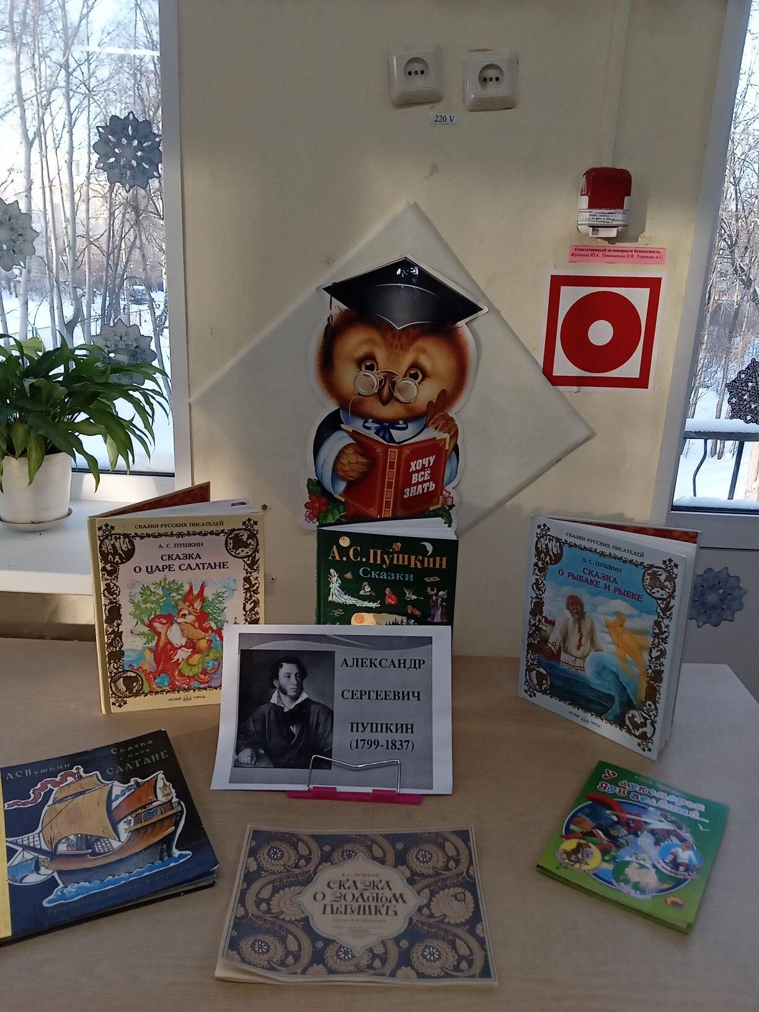
День памяти А.С. Пушкина

Slide 9
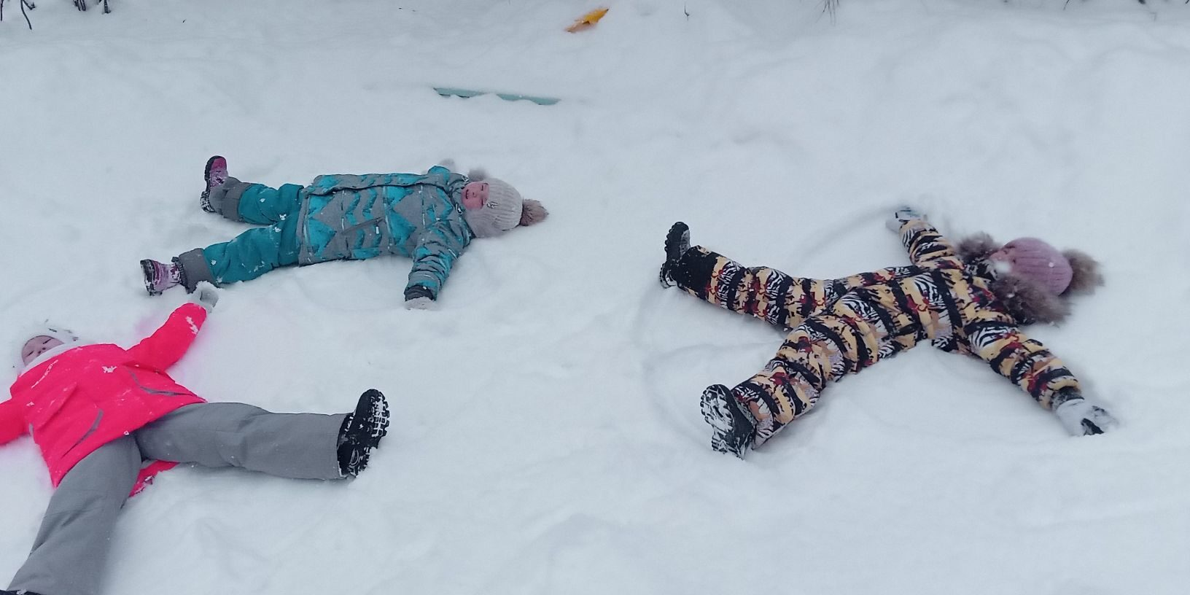
Ух зима……Наши прогулки

Slide 10
